Slide 1
Приложение для управления событиями
Практическая работа № 9

Slide 2
Формирование классов
Создание отдельной папки Models и класса Event не является обязательным для упрощения проекта. Вы можете объявить класс Event прямо внутри EventsViewModel или использовать другие структуры данных, такие как List<Event>, если это вам удобно. Тем не менее, раздельное хранение классов и папок улучшает организацию кода и повышает его читаемость, что особенно важно для будущего расширения и поддержки проекта.
Хотя объединение всего в одном файле может упростить процесс в рамках небольших проектов, рекомендуется следовать принципам хорошей архитектуры, чтобы облегчить дальнейшую разработку. Правильная структура проекта сделает его более управляемым и понятным для вас и других разработчиков

Slide 3
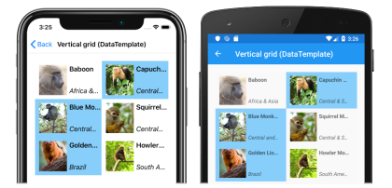
CollectionView
В предыдущей теме мы рассмотрели такие элементы в Xamarin как ListView и DataTemplate. В этом задании применятся CollectionView
CollectionView в Xamarin — это представление для вывода списков данных с использованием различных спецификаций компоновки. Оно призвано стать более гибкой и производительной альтернативой ListView

Slide 4
Различия
CollectionView и ListView
Несмотря на схожесть API-интерфейсов CollectionView и ListView, существуют некоторые заметные различия:
  CollectionView имеет гибкую модель компоновки, которая позволяет представлять данные вертикально или горизонтально, в виде списка или сетки.
  CollectionView поддерживает одиночный и множественный выбор.
  В CollectionView отсутствует понятие ячеек. Вместо этого для определения внешнего вида каждого элемента данных в списке используется шаблон данных.
  CollectionView автоматически использует виртуализацию, предоставляемую базовыми элементами управления.

Slide 5
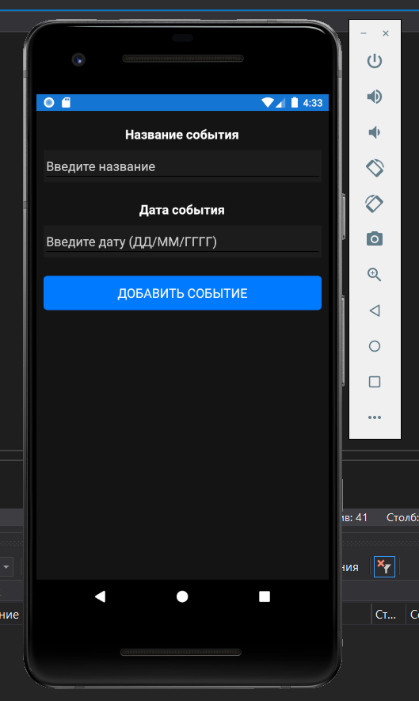
Выполните задание
Установи контекст привязки в MainPage.xaml.cs на новый экземпляр EventsViewModel.
В том же файле определите класс EventsViewModel, включая свойства Title, Date, коллекцию Events и команду AddEventCommand.
В MainPage.xaml добавь элементы управления: Label, Entry, Button и CollectionView. (Button для добавления события.
CollectionView для отображения списка событий.)
Сделайте темную тему. Для этого, соответственно, стоит установить цвет фона в xaml на BackgroundColor="#121212"

Slide 6

Thanks!
Please keep this slide for attribution

